Slide 1
第2章 流体输送机械
第2章 流体输送机械
2.1 概述
2.2 离心泵
2.3 其他类型泵
2.4 气体输送机械
1

Slide 2
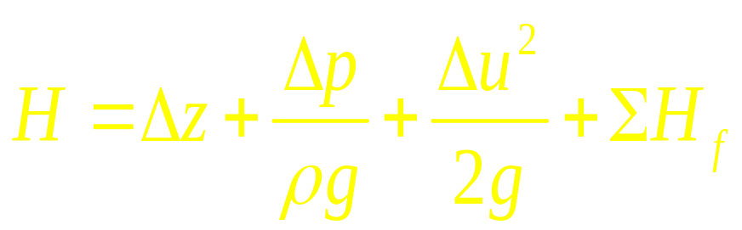
第2章 流体输送机械-概述
2.1 概述
供料点~需料点，B.E.
输送机械的作用：
对流体做功，使流体E↑, 结果：
流体的动能↑， 或位能↑，静压能↑，克服沿程阻力，
或兼而有之

Slide 3
第2章 流体输送机械-概述-流体输送机械分类
流体输送机械分类
介质：
液体——泵
气体——风机、压缩机
工作原理：
离心式
正位移式：往复式、旋转式
其它（如喷射式）

